Slide 1
1.2 任意角的三角函数
1.2.1 任意角的三角函数
第二课时

Slide 2
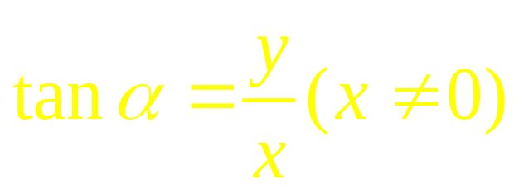
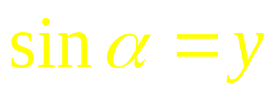

问题提出
1.设α是一个任意角，它的终边与单位圆交于点P（x，y），角α的三角函数是怎样定义的？
变：如果P（x，y）仅是α终边上的一点，结论如何？
2.三角函数在各象限的函数值符号分别如何？
一全正，二正弦，三正切，四余弦.

Slide 3

3.公式 ， ， ( ).其数学意义如何？其作用是什么？
终边相同的角的同名三角函数值相等.
可将任意角的三角函数转化为0度至360度的三角函数。
4.用表格列出轴线角的三角函数值。

Slide 4
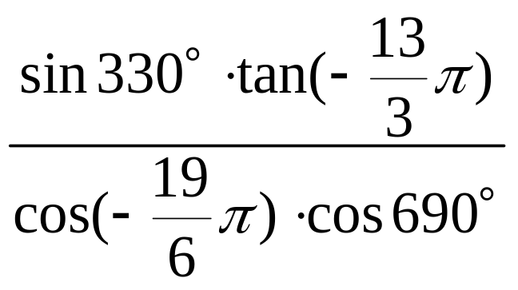
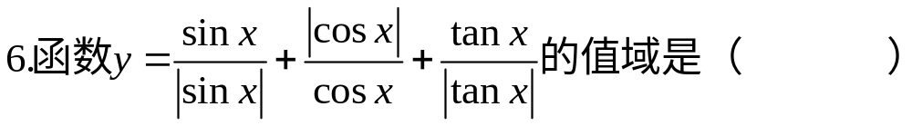
5.求值：

Slide 5
单位圆中的
三角函数线

Slide 6
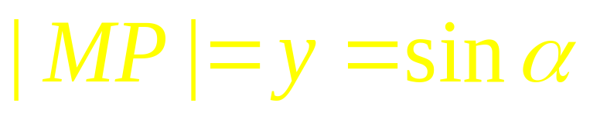
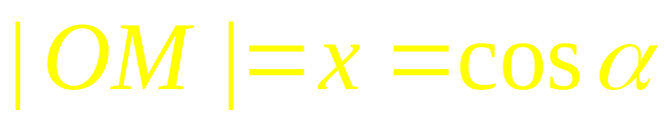
知识探究（一）：正弦线和余弦线
思考1：如图，设角α为第一象限角，其终边与单位圆的交点为P（x，y），则
， 都是正数，你能分别用一条线段表示角α的正弦值和余弦值吗？
y
P（x，y）
O
M
x

Slide 7

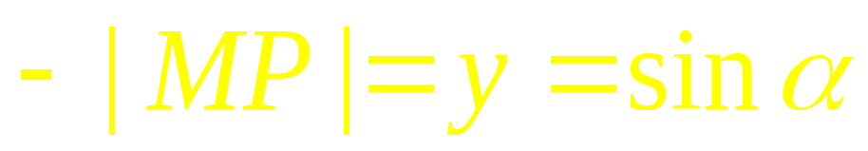
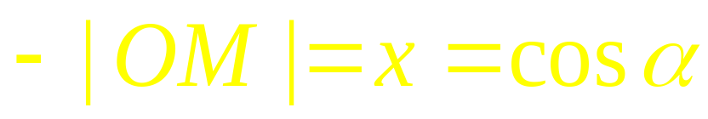
思考2：若角α为第三象限角，其终边与单位圆的交点为P（x，y），则
， 都是负数，此时角α的正弦值和余弦值分别用哪条线段表示？
y
M
O
x
P（x，y）

Slide 8
思考3：为了简化上述表示，我们设想将线段的两个端点规定一个为始点，另一个为终点，使得线段具有方向性，带有正负值符号.根据实际需要，应如何规定线段的正方向和负方向？
规定：线段从始点到终点与坐标轴同向时为正方向，反向时为负方向.

Slide 9
思考4：规定了始点和终点，带有方向的线段，叫做有向线段.由上分析可知，当角α为第一、三象限角时，sinα、cosα可分别用有向线段MP、OM表示，即MP= sinα，OM=cosα，那么当角α为第二、四象限角时，你能检验这个表示正确吗？
y
y
P（x，y）
M
M
O
x
O
x
P（x，y）

Slide 10
思考5：设角α的终边与单位圆的交点为P，过点P作x轴的垂线，垂足为M，称有向线段MP，OM分别为角α的正弦线和余弦线.当角α的终边在坐标轴上时，角α的正弦线和余弦线的含义如何？
y
y
P
M
P
O
x
O
x
P

Slide 11
思考6：设α为锐角，你能根据正弦线和余弦线说明sinα＋cosα>1吗？
y
P
MP＋OM>OP=1
O
M
x
再思考：设α为象限角，
sinα＋cosα的值有何特点？

Slide 12
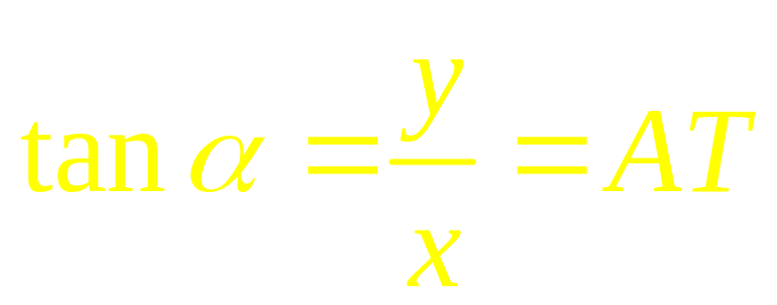
知识探究（二）：正切线
思考1：如图，设角α为第一象限角，其终边与单位圆的交点为P（x，y），则 是正数，用哪条有向线段表示角α的正切值最合适？
y
T
P
O
M
A
x

Slide 13
思考2：若角α为第四象限角，其终边与单位圆的交点为P（x，y），则 是负数，此时用哪条有向线段表示角α的正切值最合适？
y
M
A
O
x
P
T

Slide 14
思考3：若角α为第二象限角，其终边与单位圆的交点为P（x，y），则 是负数，此时用哪条有向线段表示角α的正切值最合适？
y
T
P
A
A
M
O
x
T

Slide 15
思考4：若角α为第三象限角，其终边与单位圆的交点为P（x，y），则 是正数，此时用哪条有向线段表示角α的正切值最合适？
y
T
A
M
O
A
x
P
T

Slide 16
思考5：根据上述分析，你能描述正切线的几何特征吗？
y
T
y
P
P
A
O
A
x
O
x
T
过点A（1，0）作单位圆的切线，与角α的终边或其反向延长线相交于点T，则AT=tanα.

Slide 17

思考6：当角α的终边在坐标轴上时，角α的正切线的含义如何？
y
P
P
O
x
当角α的终边在x轴上时，角α的正切线是一个点；当角α的终边在y轴上时，角α的正切线不存在.

Slide 18
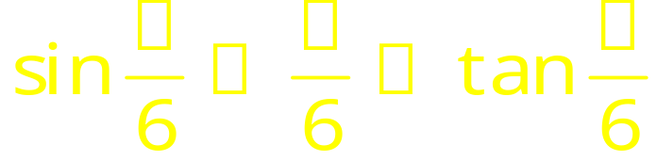
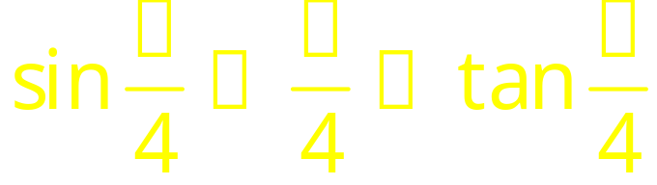
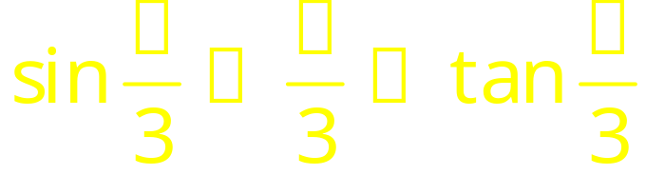
思考7：观察下列不等式：
你有什么一般猜想？

Slide 19
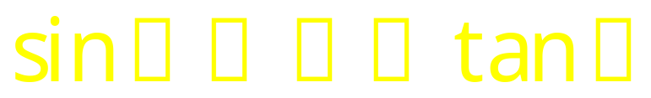
思考8：对于不等式
（其中α为锐角），你能用数形结合思想证明吗？
y
T
P
O
M
A
x

Slide 20
理论迁移
例1 作出下列各角的正弦线、余弦线、正切线：
（1） ； （2） ；
（3） ； （4） .

Slide 21

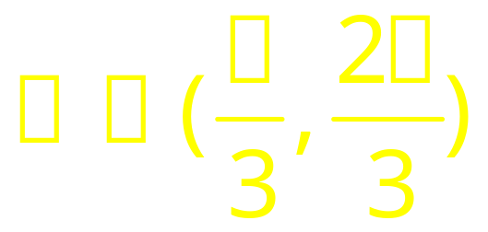
例2 在0～ 内，求使 成立的α的取值范围.
y
P₂
P
P₁
O
M
x

Slide 22


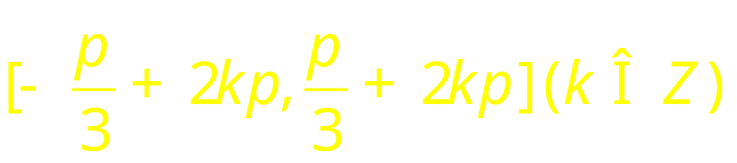
例3 求函数 的定义域.
y
P₂
P
O
M
x
P₁

Slide 23
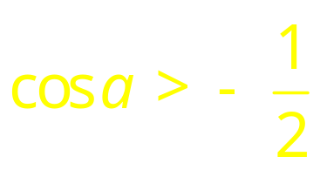
例4.求使 成立的α的取值范围.
例5. 求使 与 同时成立
的α的取值范围.
例6. 求函数 的定义域.

Slide 24
小结作业
1.三角函数线是三角函数的一种几何表示，即用有向线段表示三角函数值，是今后进一步研究三角函数图象的有效工具.
2.正弦线的始点随角的终边位置的变化而变化，余弦线和正切线的始点都是定点，分别是原点O和点A（1，0）.
3.利用三角函数线处理三角不等式问题，是一种重要的方法和技巧，也是一种数形结合的数学思想.

